Slide 1
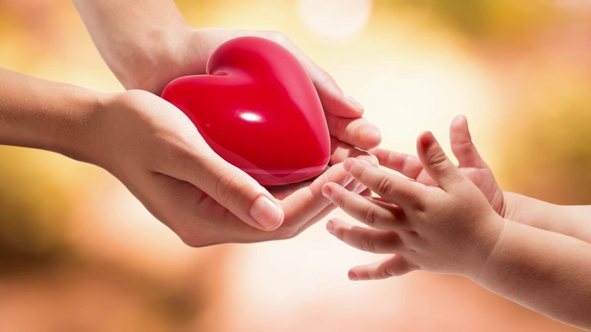
Сердце отданное детям!
Мини-центр №37

Slide 2

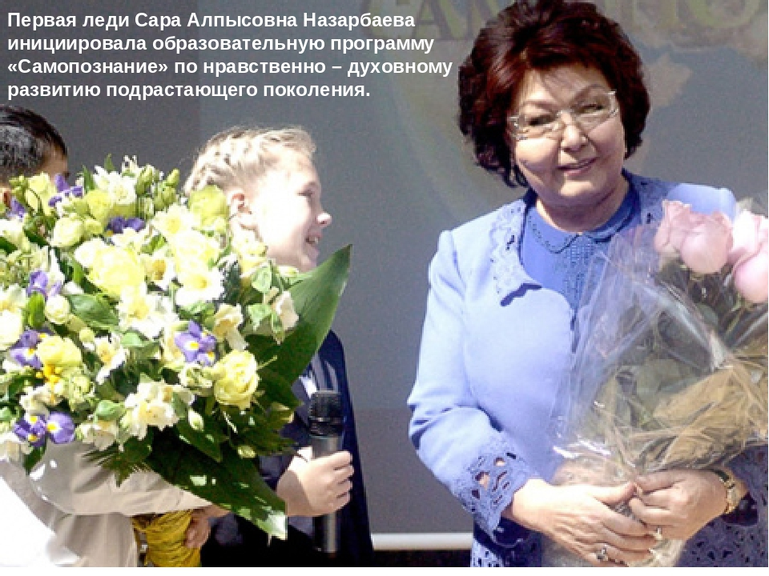
Сердце отданное детям!
Золотое сердце
Сары Алпысовны
Назарбаевой

Slide 3

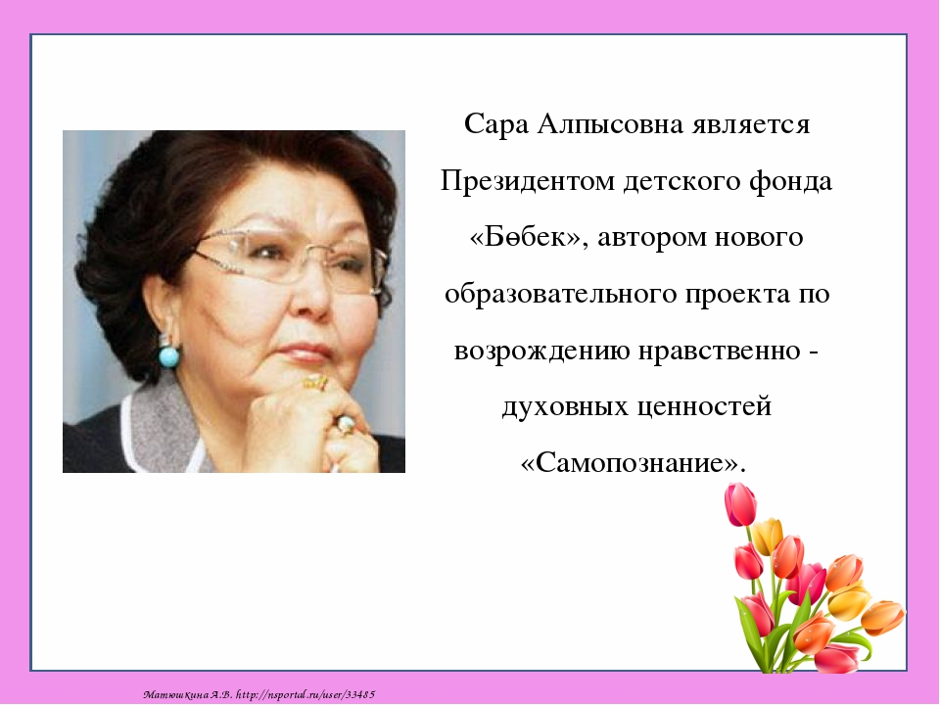

Slide 4

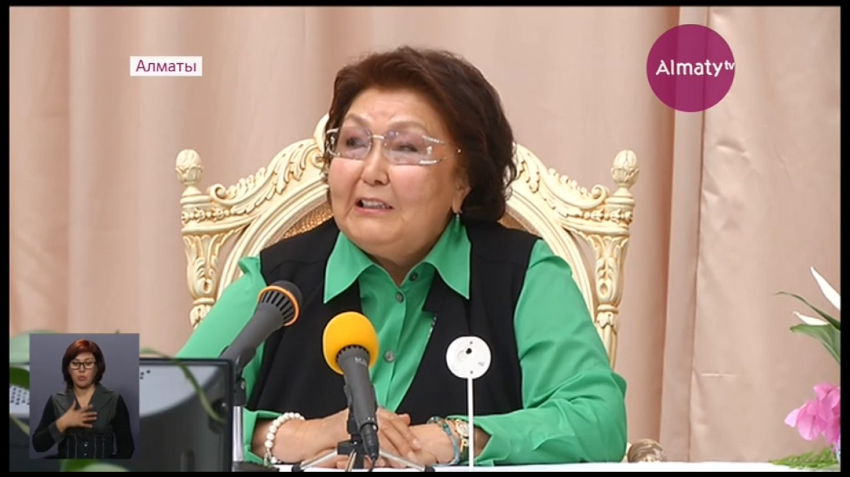
РОДИЛАСЬ 12 ФЕВРАЛЯ
1941 ГОДА В СЕЛЕ ҚЫЗЫЛ-ЖАР
КАРАГНДИНСКОЙ ОБЛАСТИ

Slide 5




Slide 6
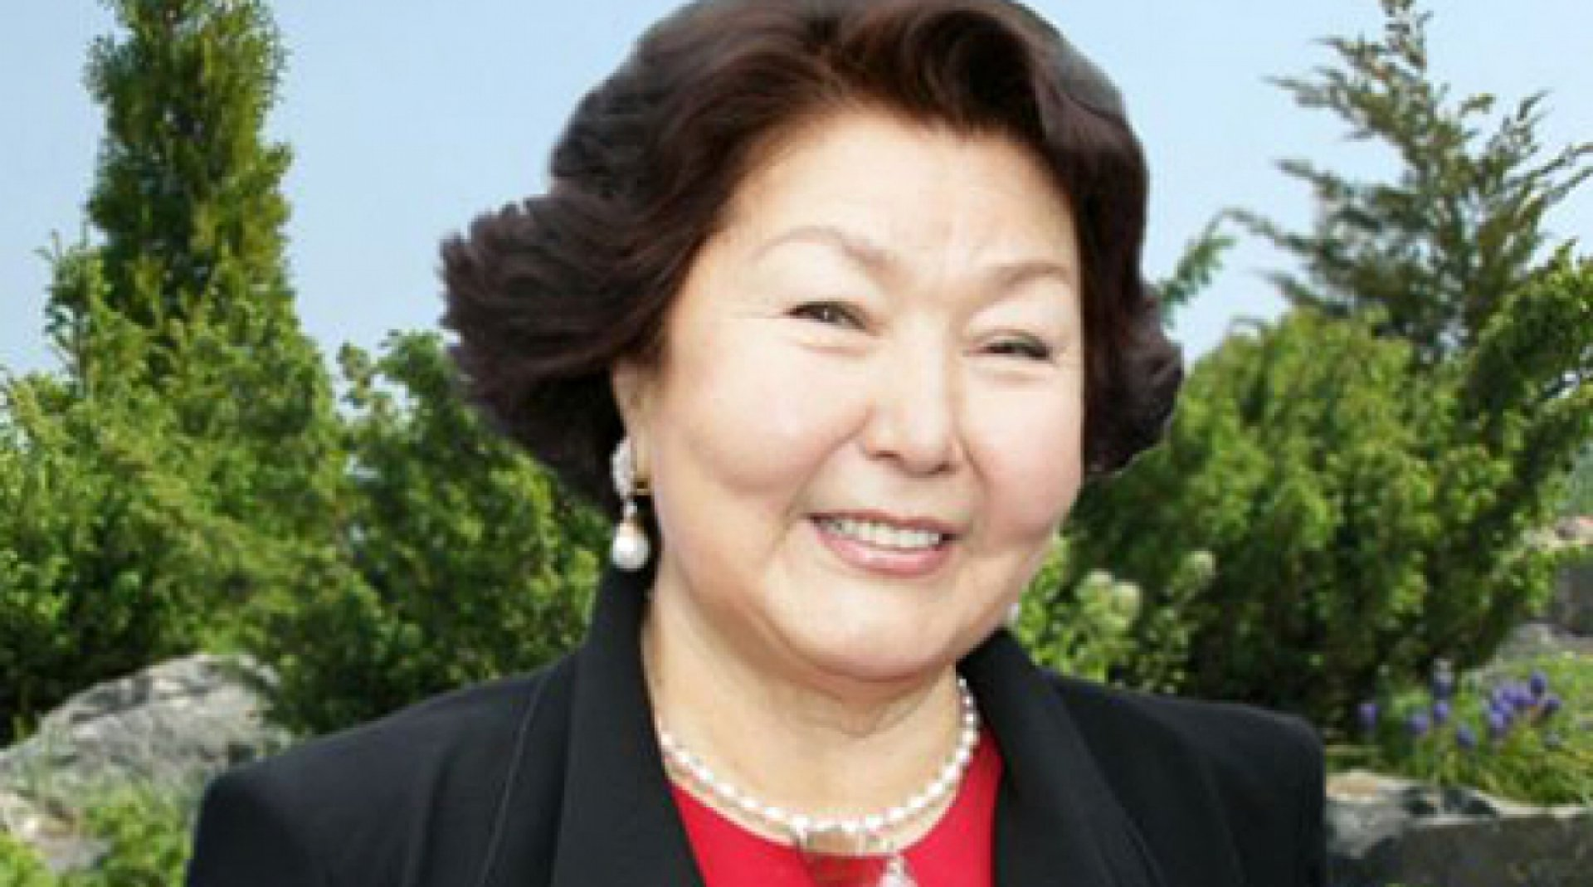

Сару Алпысовну мы считаем Духовным
Учителем . Она дарит людям добро, свет и
безграничную любовь, веру в себя и в то, что
Ты сам можешь изменить жизнь к лучшему.

Slide 7


Отбасы
Семья

Slide 8
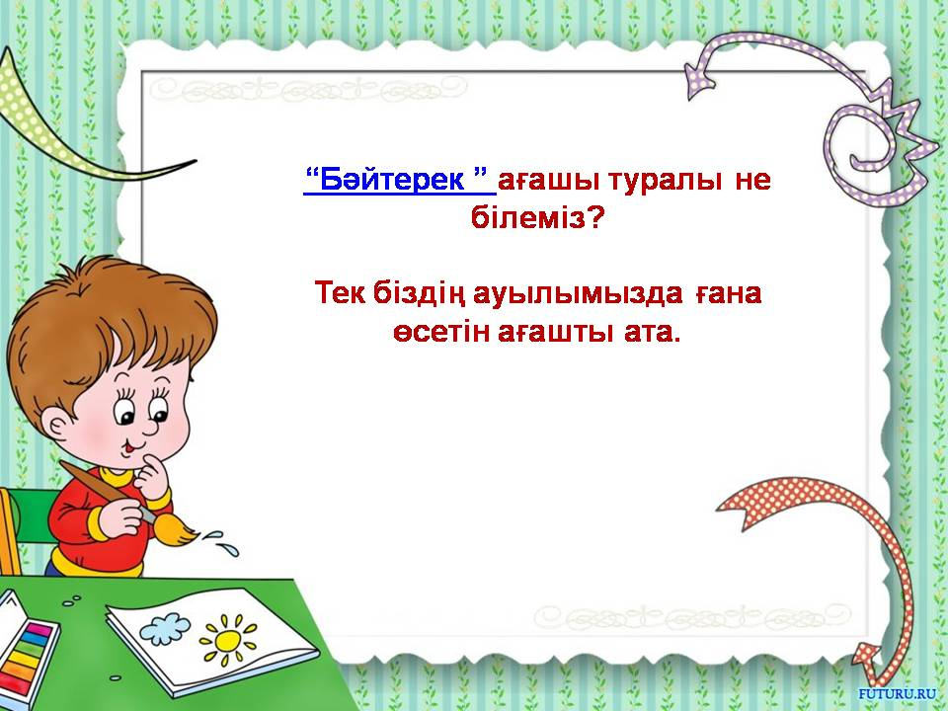
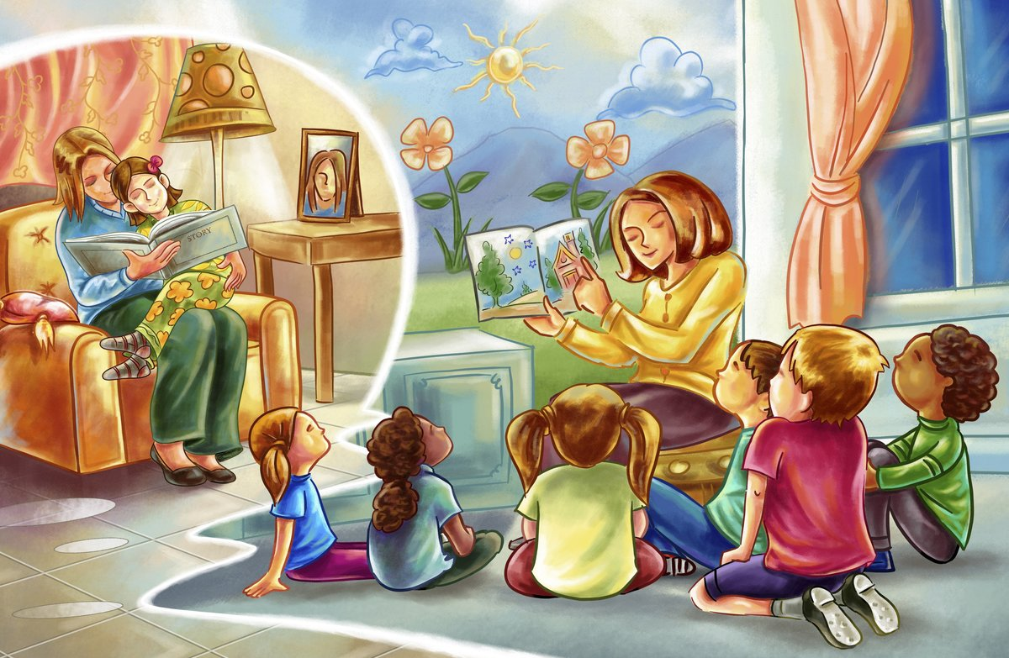

Slide 9

Как ты думаешь, зачем предмет «Самопознание» нужно изучать
в дошкольной организации?
Любить
Приносить людям пользу
Понимать других
Помогать слабым
Жить в гармонии
Говорить, размышлять

Slide 10


К чему учат уроки «Самопознания»?

Slide 11

УВАЖАТЬ
ПОМОГАТЬ
ПОДЕЛИТЬСЯ
ДОВЕРЯТЬ
ВЫРУЧАТЬ
ПОДДЕРЖИВАТЬ
ГОВОРИТЬ ПРАВДУ

Slide 12

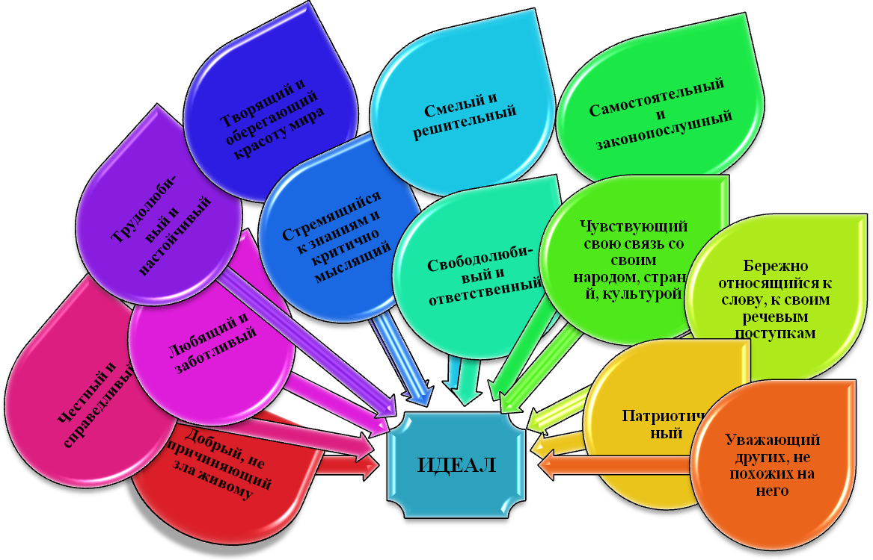

Slide 13

Развивать правовую для духовно- нравственного
воспитания в процессе досуговой или фокультативно-
Кружковой деятельности детского сада
Воспитывать патриотические чувства
связывающие разные поколения
Основные задачи воспитателей
по духовно-нравственному
воспитанию дошкольников
Приучать к этическим нормам поведения и
самодисциплине
Совершенствовать художественный вкус6 развивать
творческий потенциал каждого ребенка
Формировать художественно-речевые навыки, пополнять
словарь детей
Воспитывать духовно-нравственные чувства,раскрывая значение
православия в жизни человека, как действие любви,добра,
человечности, единения.

Slide 14


Slide 15

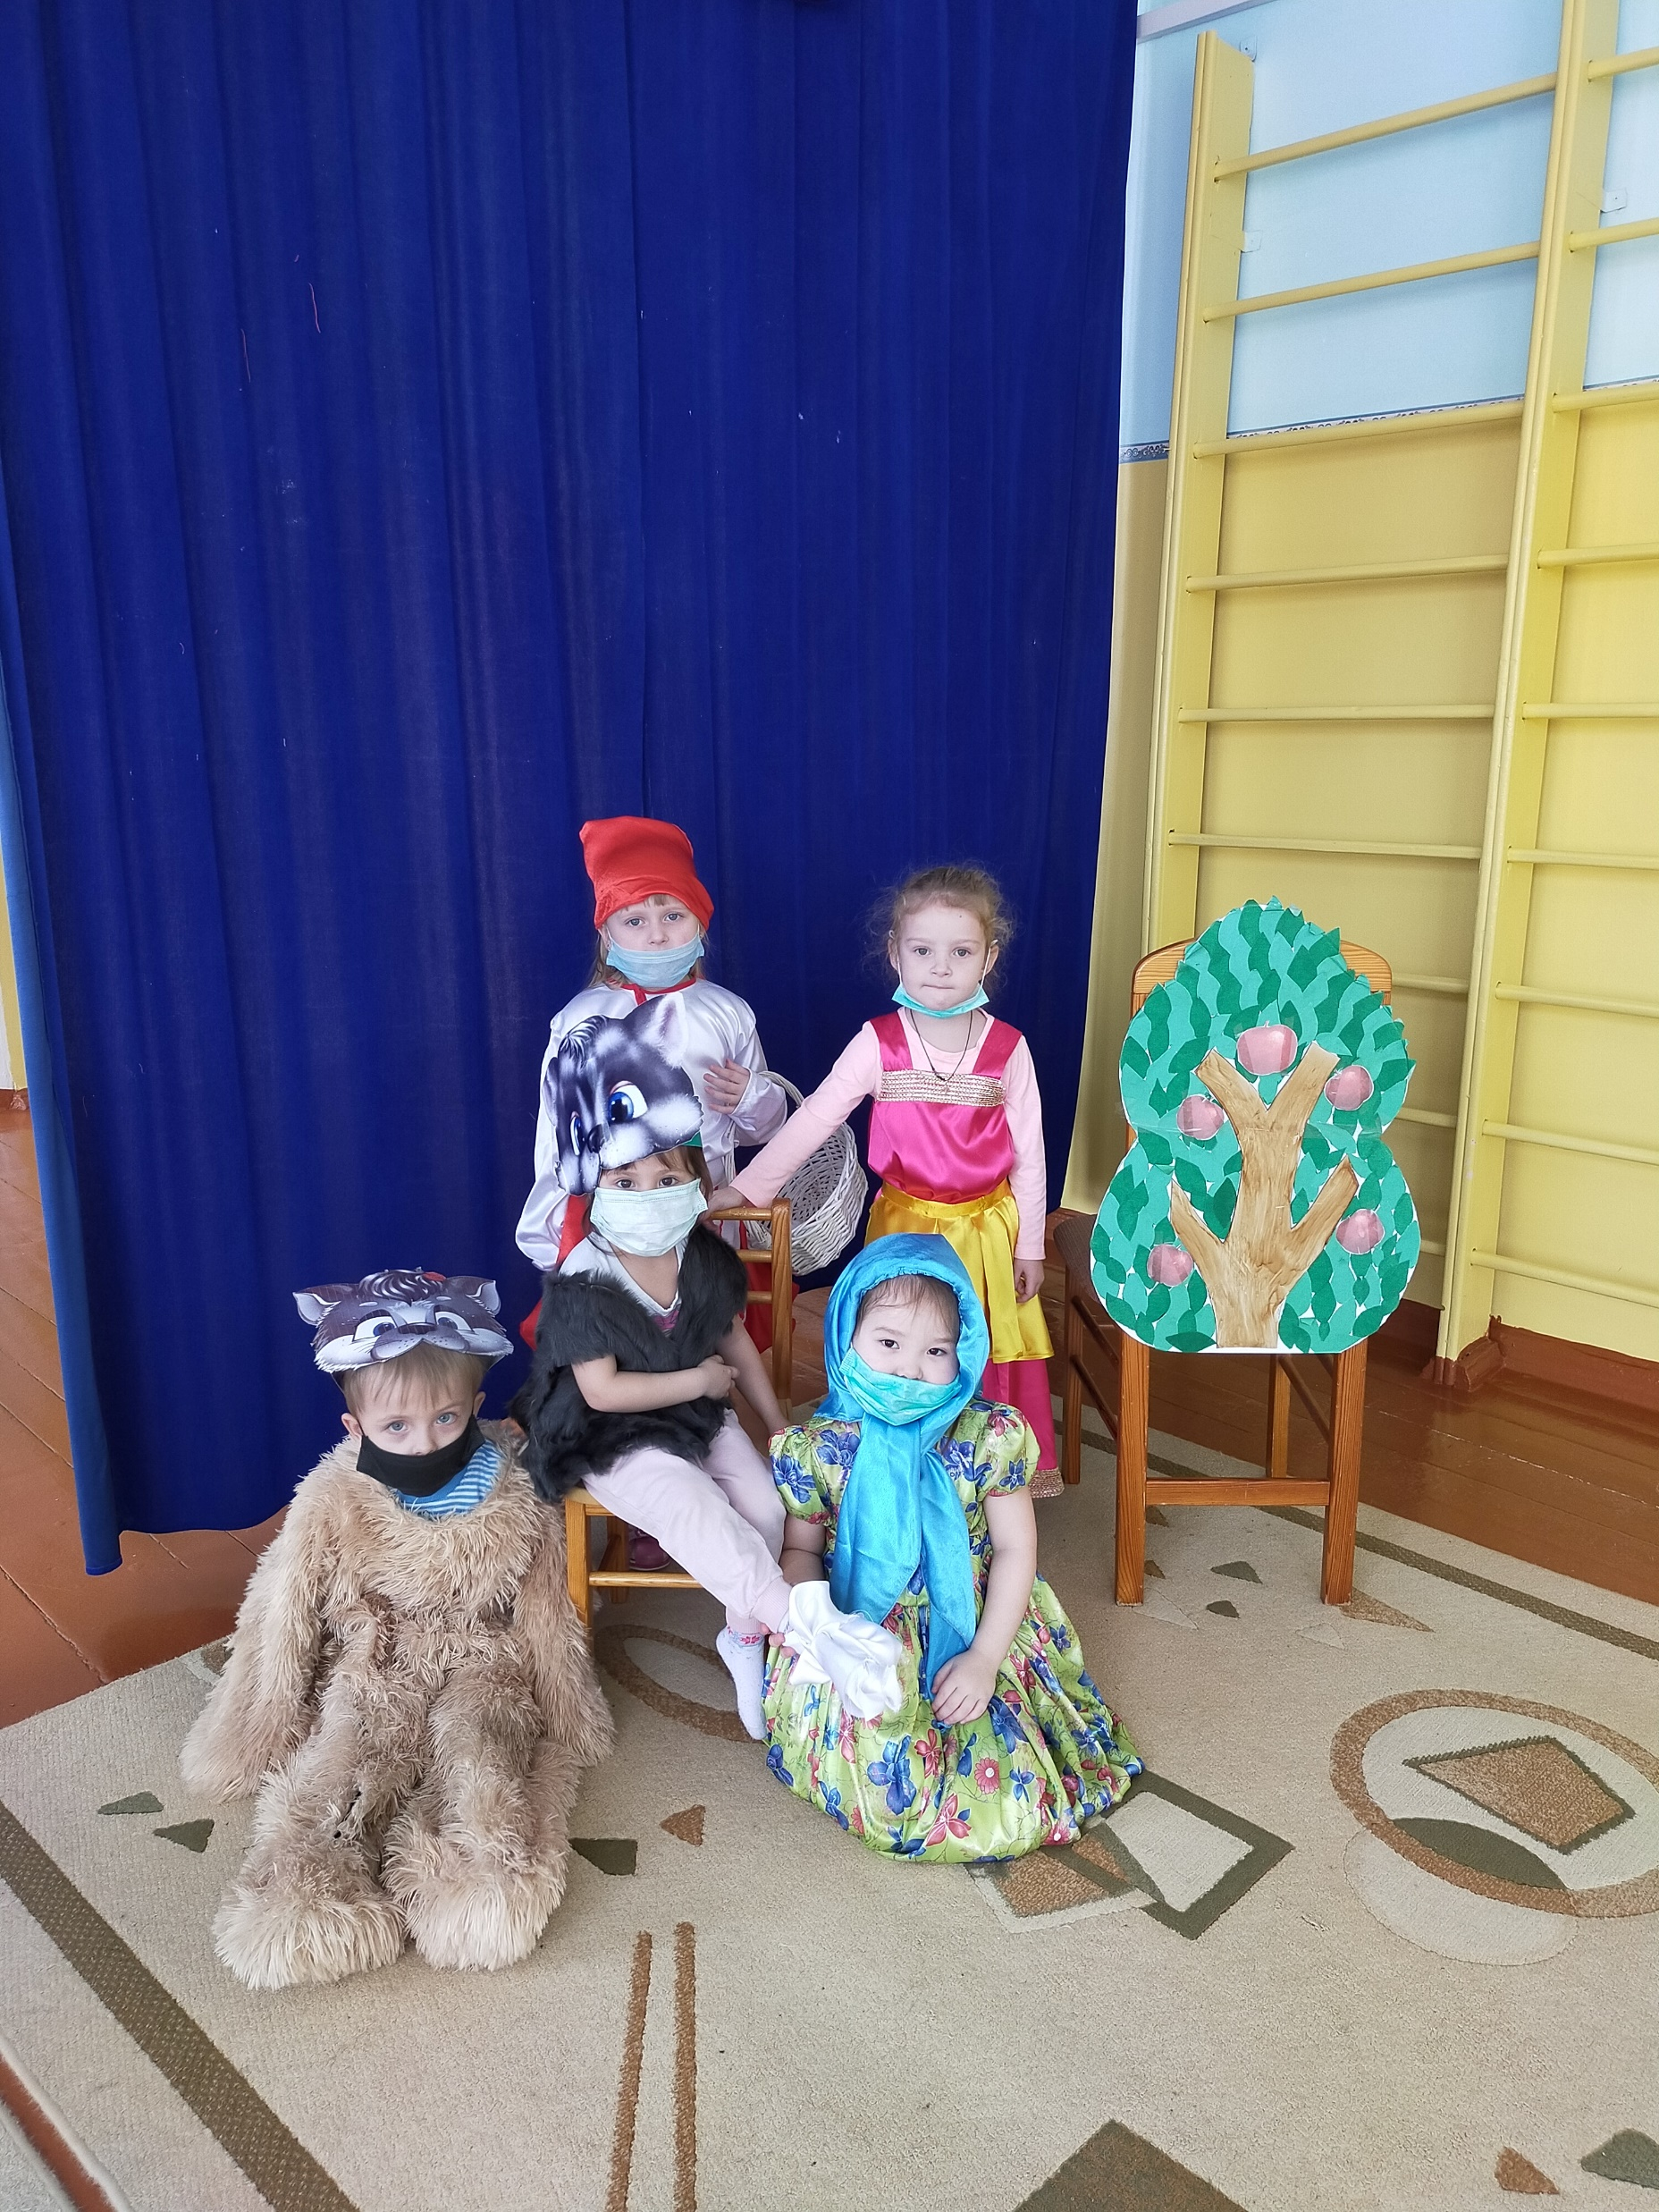

Slide 16
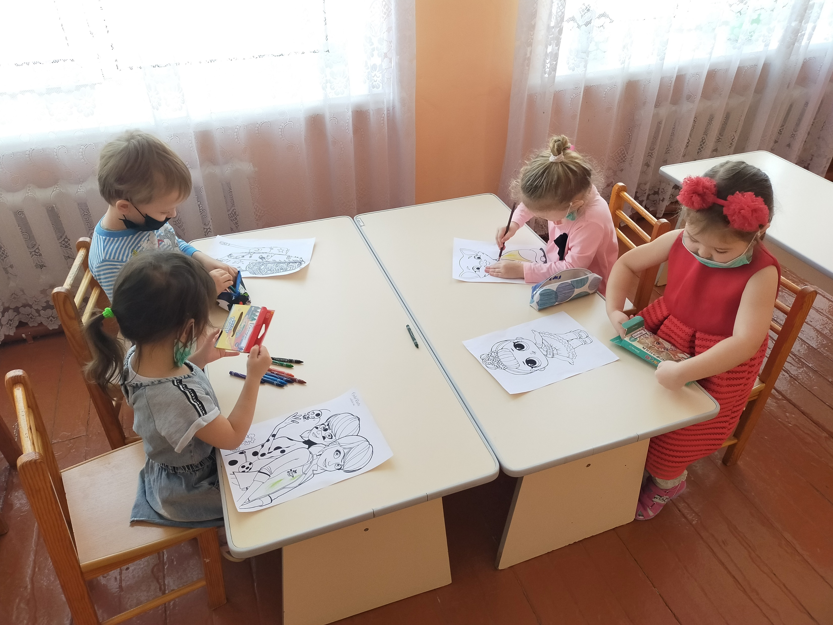
Воспитатель : Чему учат вас занятие
« Самопознания»?
Ответы детей7
Уроки самопознания учат нас …....
1. уметь радоваться успехам
2. поддерживать окружающих в трудную минуту
3. доверять
4. делиться
5. уважать
6. помогать
7. выручать
8. не предавать
9. говорить правду

Slide 17
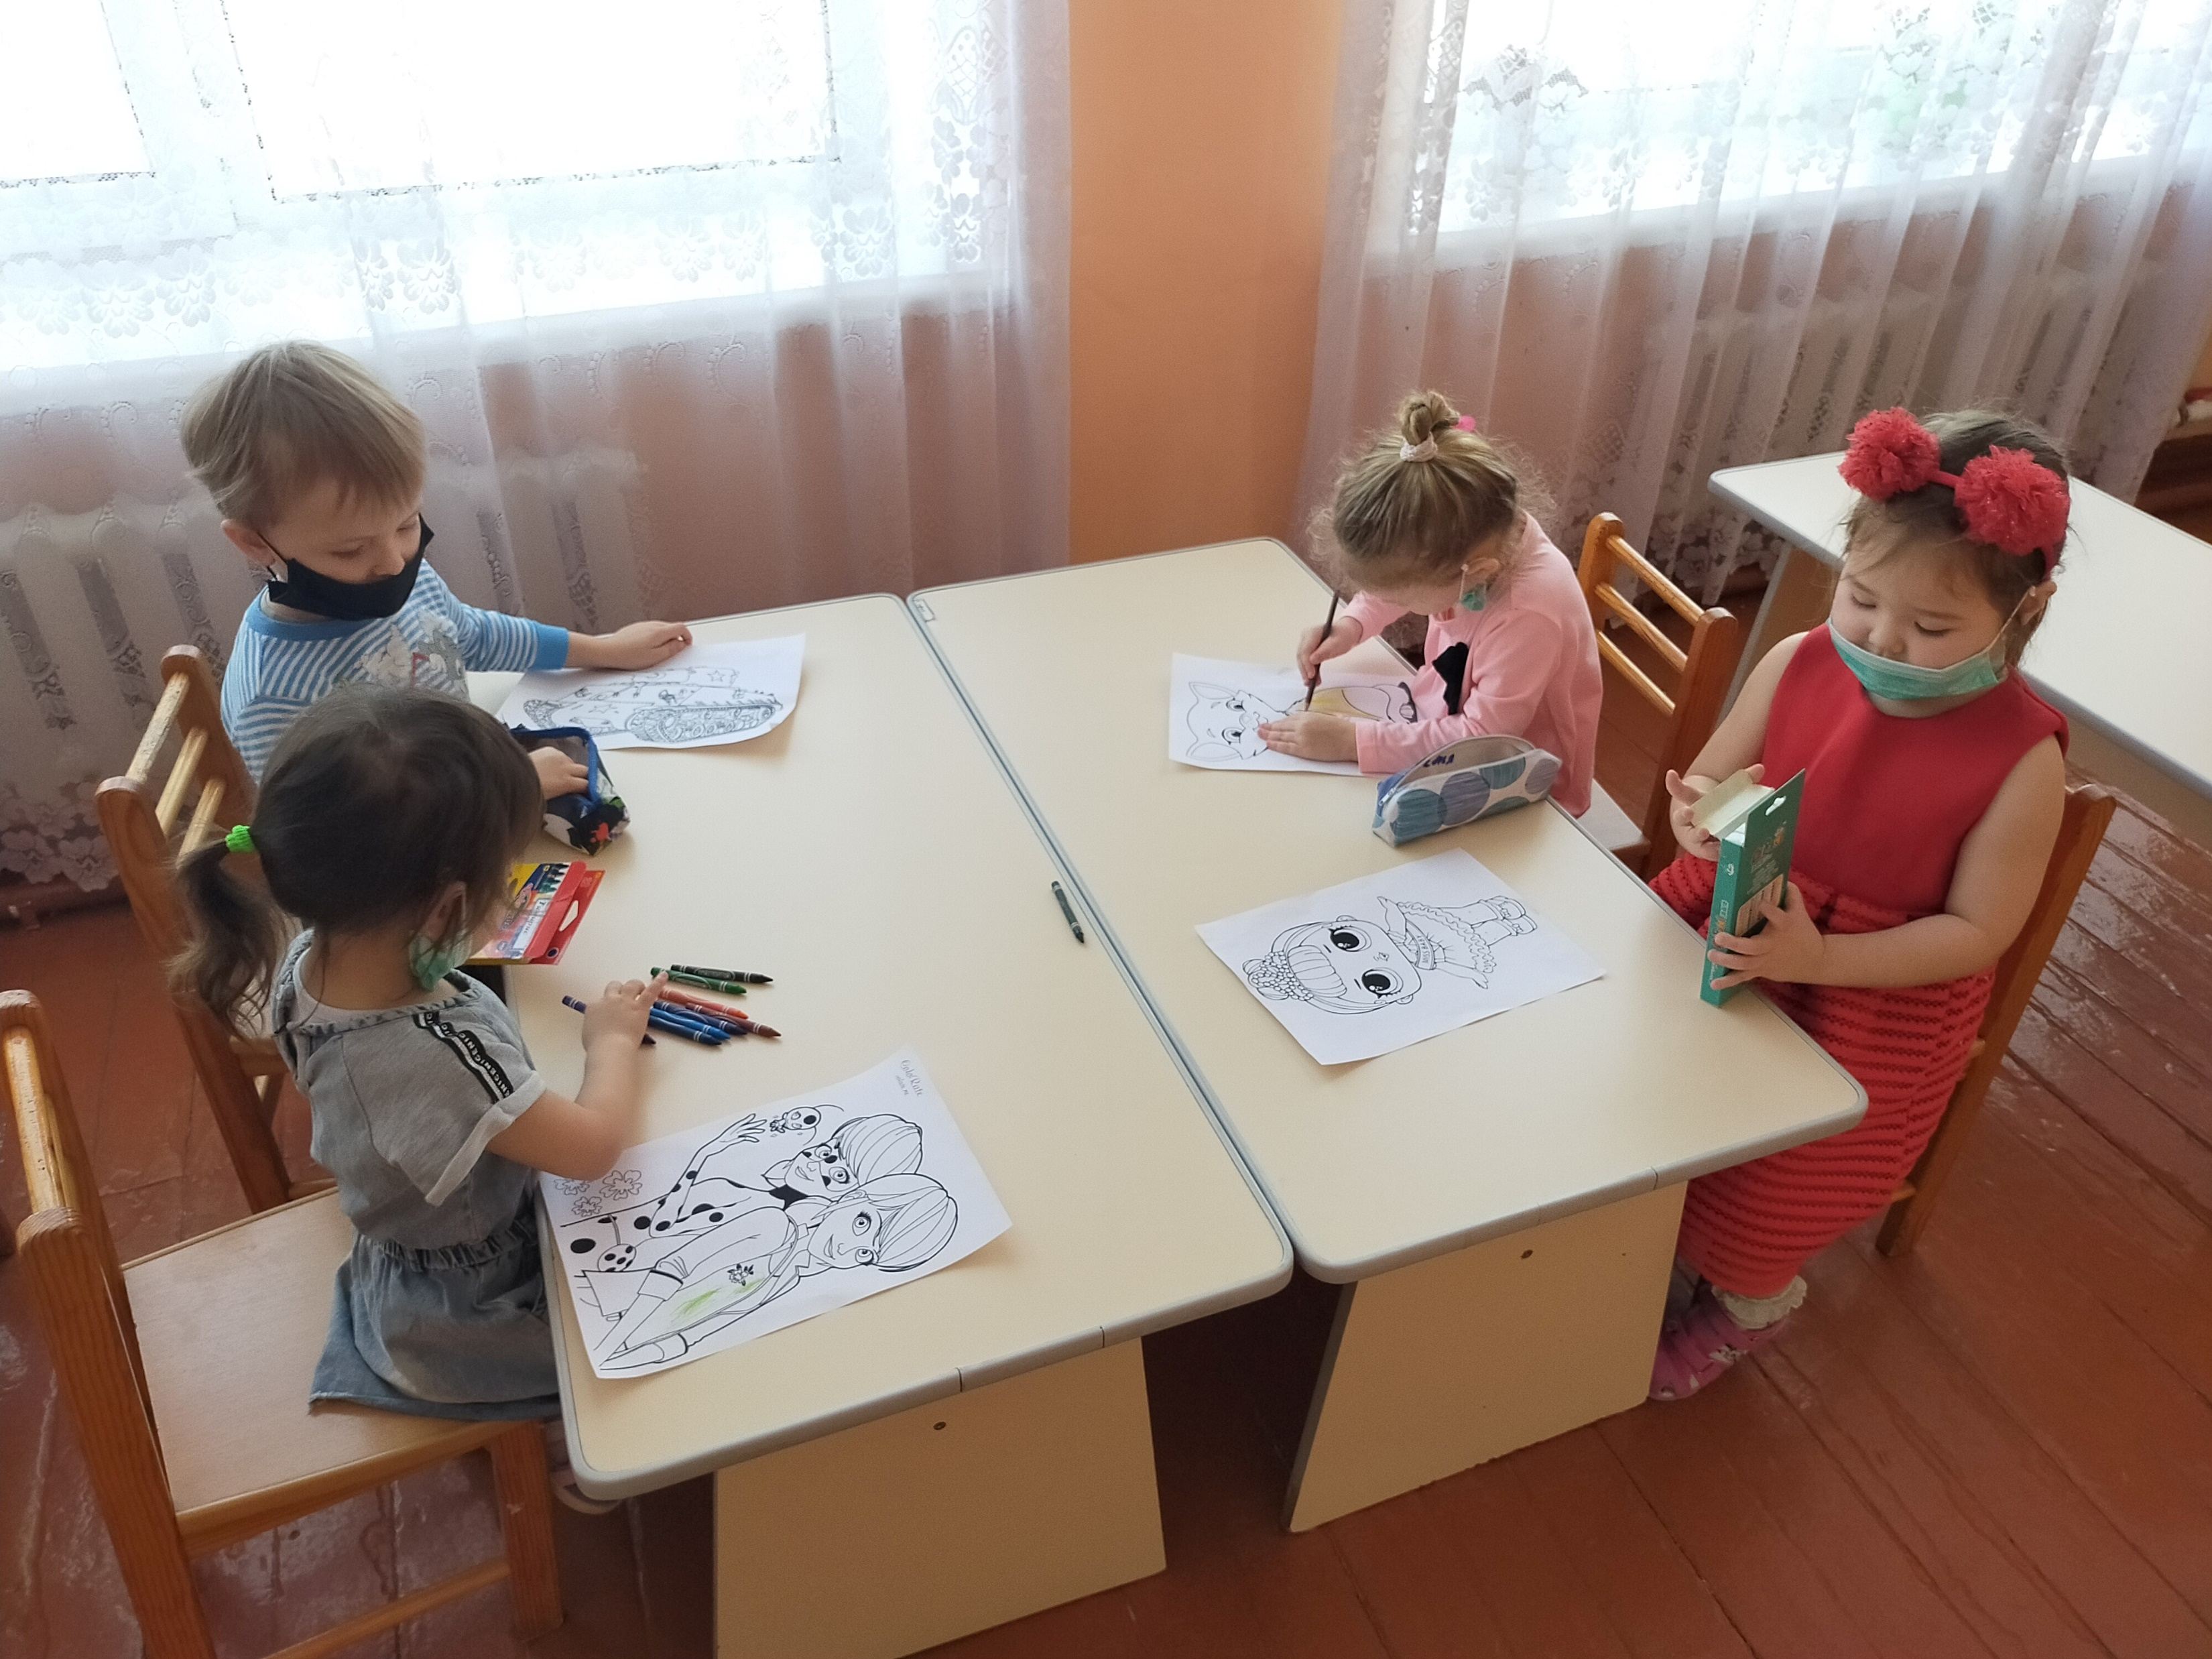
Воспитатель:Назовите качества, которые мы воспитываем на уроках самопознания. Ответы учащихся
1. жизнерадостность, оптимизм
2. отзывчивость, сострадание,
3. доверие и уважение к окружающим
4. взаимопомощь, взаимовыручка, взаимопонимание
5. честность, правдивость
6. преданность и т.д

Slide 18


Slide 19


Slide 20

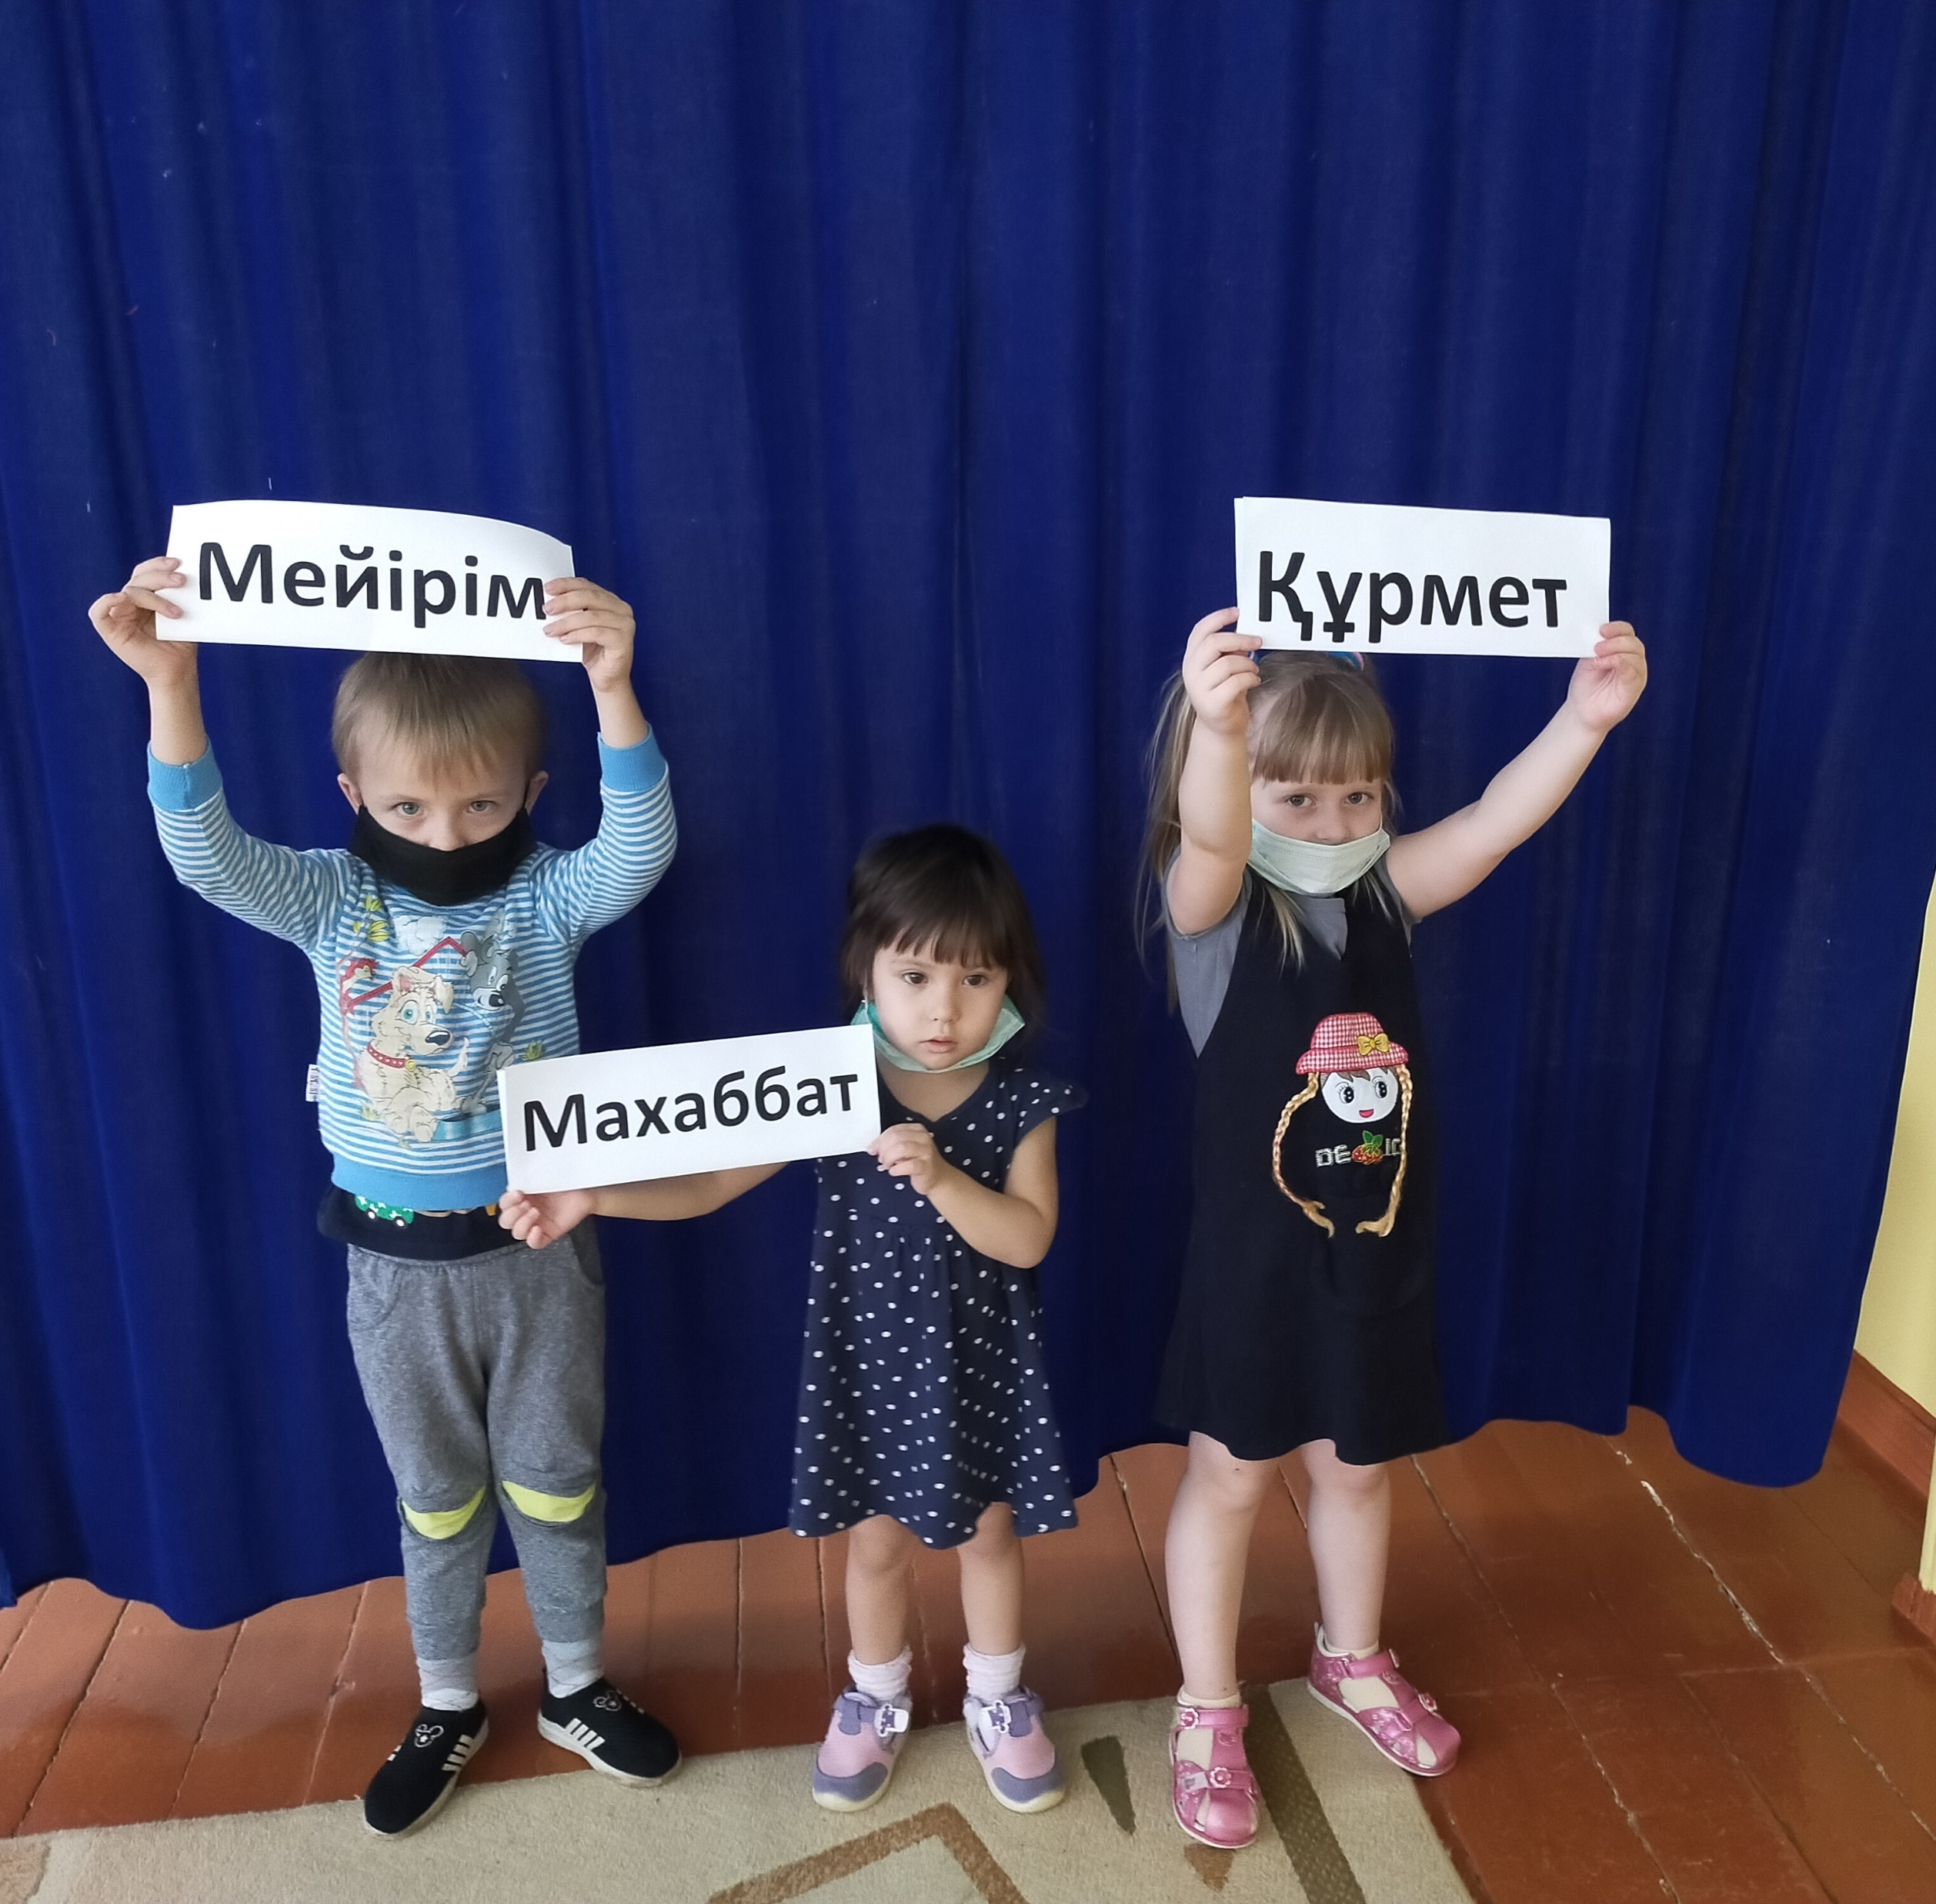

Slide 21

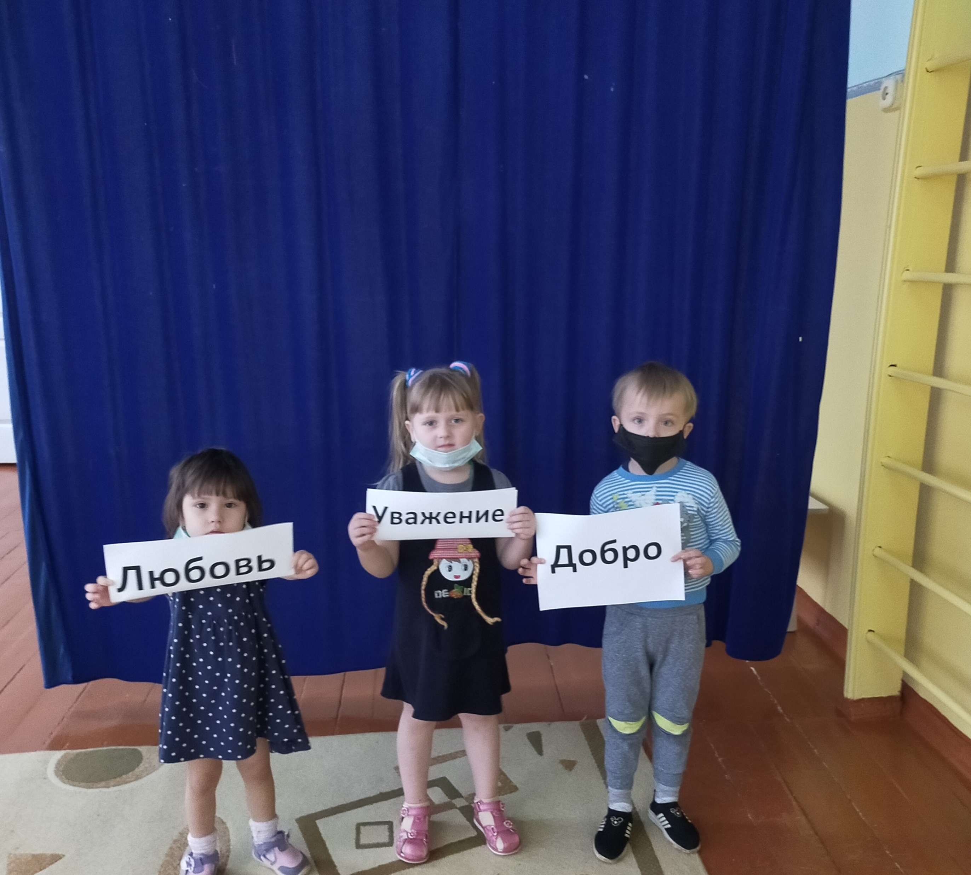

Slide 22

Мейірім
Любовь
Махаббат
Добро
Құрмет
Уважение

Slide 23


Slide 24


Slide 25


Рахмет !
СПАСИБО !

